Slide 1
Адміністративні правопорушення та адміністративна відповідальність.

Slide 2
Адміністративне правопорушення -
це протиправна, винна (умисна чи з необережності) дія чи бездіяльність, що посягає на громадський порядок, власність, права і свободи громадян, на встановлений порядок управління і за яку законом передбачено адміністративну відповідальність.

Slide 3
Ознаки адміністративного правопорушення:
Суспільна шкідливість (небезпека)
Протиправність
Винуватість(умисна чи необережна)
Адміністративна відповідальність

Slide 4
Склад адміністративного правопорушення
Об`єкт
Відносини у суспільстві, що охороняються нормами адміністративного права, за порушення яких передбачено адміністративні стягнення.
Суб`єкт
Осудна фізична особа, якій на момент скоєння виповнилося 16 років, в тому числі службова чи посадова особа, а також юридична особа.
Суб`єктивна сторона
Об`єктивна сторона
Це безпосередні вчинки особи, за які передбачено юридичну відповідальність (час, місце, обставини і спосіб скоєння правопорушення.) і причинний зв`язок між діями і шкідливими наслідками діяння.
Внутрішнє ставлення правопорушника до скоєного ним протиправного діяння (мотив, мета, вина).

Slide 5
Адміністративні стягнення -
Це міра відповідальності, примусовий захід державного впливу, що застосовується до особи за скоєння адміністративного правопорушення (проступку)

Slide 6
Адміністративні стягнення застосовуються з метою:
забезпечення виконання загальнообов`язкових правил (задля припинення протиправного вчинку);
покарання правопорушника;
Виховання правопорушника;
Відновлення порушених правовідносин (в т. ч. відшкодування завданих збитків);
Запобігання новим правопорушенням.

Slide 7
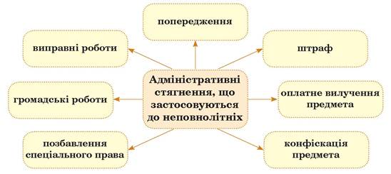

Slide 8
Адміністративний арешт.
Ще одним адміністративним стягненням є адміністративний арешт, але до неповнолітніх цей вид стягнення НЕ застосовується.
Не застосовується адміністративний арешт:
- до вагітних жінок,
- до жінок, що мають дітей у віці до 12 років,
- до неповнолітніх,
- до інвалідів І і ІІ груп.

Slide 9
Особливості адміністративної відповідальності неповнолітніми особами:
Вік, з якого настає адміністративна відповідальність для неповнолітніх осіб – 16 років,
Вчинення неповнолітніми віком від 14 до 16 років адміністративного правопорушення тягне за собою накладення штрафу на батьків або осіб, які їх заміняють.

Slide 10
Найпоширеніші адміністративні проступки, що вчиняються неповнолітніми:
дрібні крадіжки;
безквитковий проїзд;
дрібне хуліганство;
порушення ПДР;
завідомо неправдивий виклик спецслужб;
порушеннявимог пожежної безпеки в лісах;
куріння, нецензурна лайка і розпиття спиртних напоїв у громадських місцях.

Slide 11
Домашнє завдання:
Опрацювати параграф 23 підручника.
Опрацюйте п.23.3, зробіть письмові висновки.
Здійсніть аналіз юридичної ситуації:
Під час футбольного матчу, після «несправедливого» пенальті у ворота своєї команди, вболівальники влаштували бійку на стадіоні. Визначте ознаки та склад адміністративного правопорушення (проступку).

